Slide 1

John Kischel
Senior Cybersecurity Engineer
Arctic Wolf

Slide 2
Moderne Cyberangriffe starten unscheinbar - Click HERE to start
ITCS 2025

Slide 3
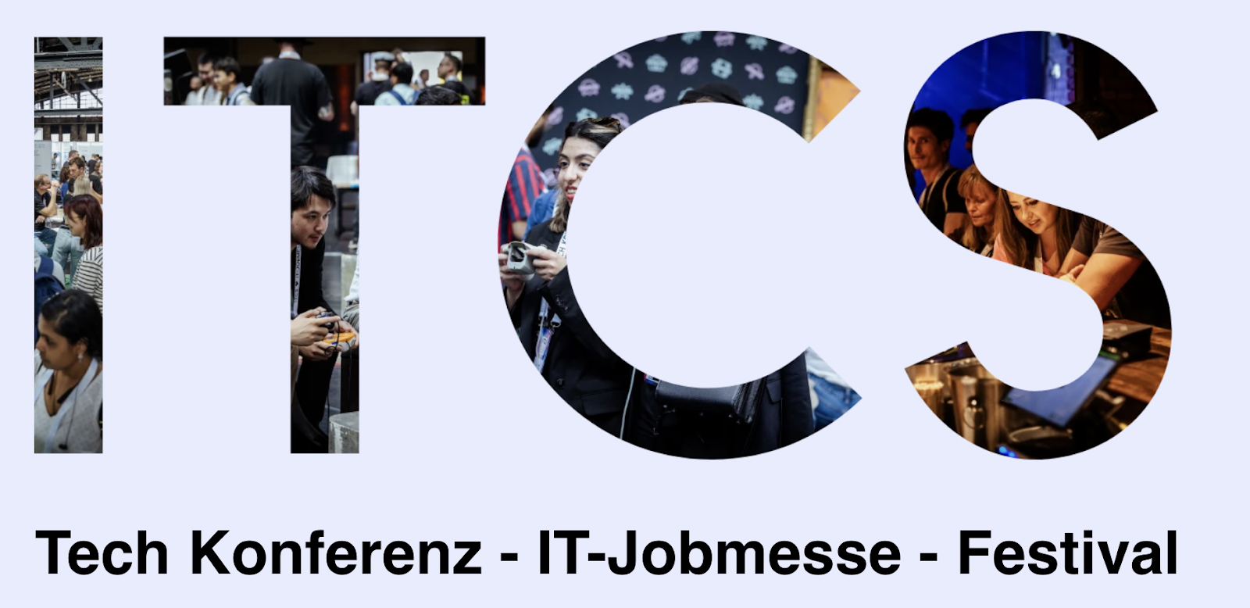
Introduction
Ein Tag auf der ITCS Tech Konferenz
Ankunft auf der ITCS
Check-In Scan des QR-Codes für Messe
Nutzung des WLANs der ITCS
Informationen (register.itcs.tech)
Registrierung für die ITCS-Konferenz

Slide 4

Evil Twin
Unsichtbare Gefahren
ESP8266: Kostengünstiger Mikrocontroller mit WLAN-Fähigkeit.
Erstellung eines Fake Wlans
Fake SSID Beaconing
Deauthentication

Slide 5
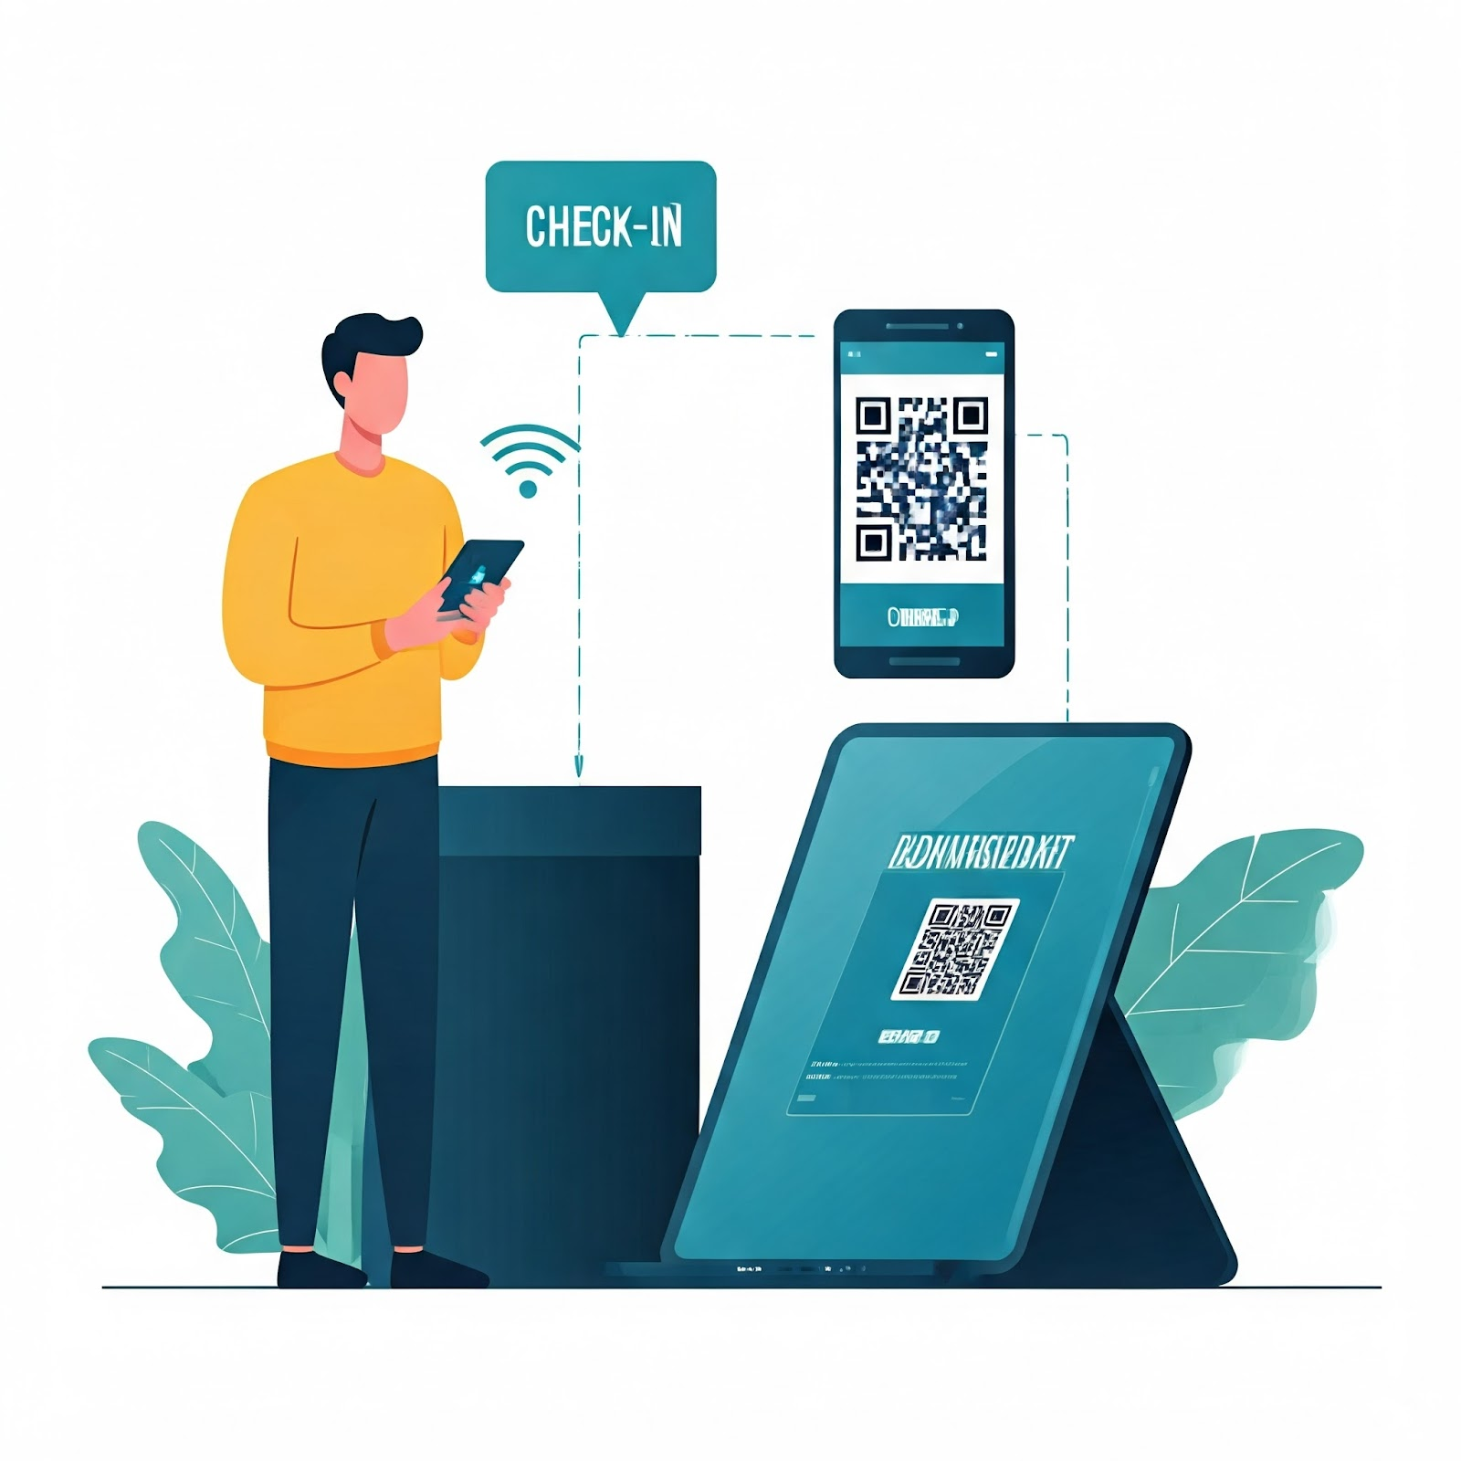

QR Codes
Die unsichtbare Falle
URL-Umleitung zu Phishing/Malware-Host
Drive-by-Exploits / Drive-By-Downloads
Verbindung zum Wlan herstellen
register.itcs.tech/UXMPvp

Slide 6
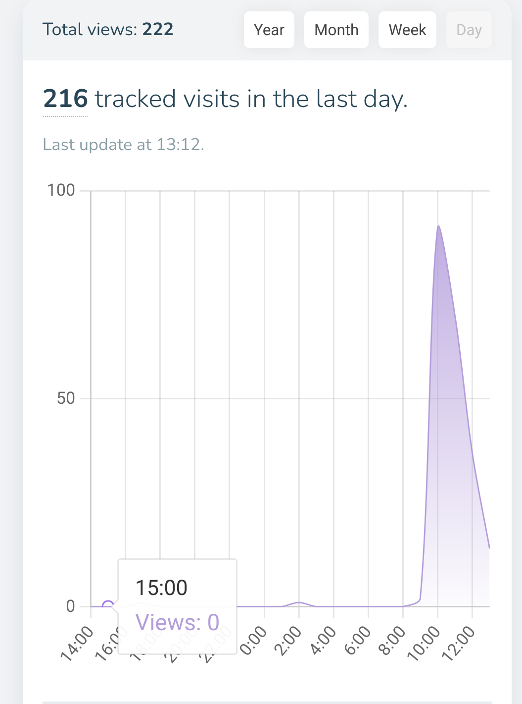
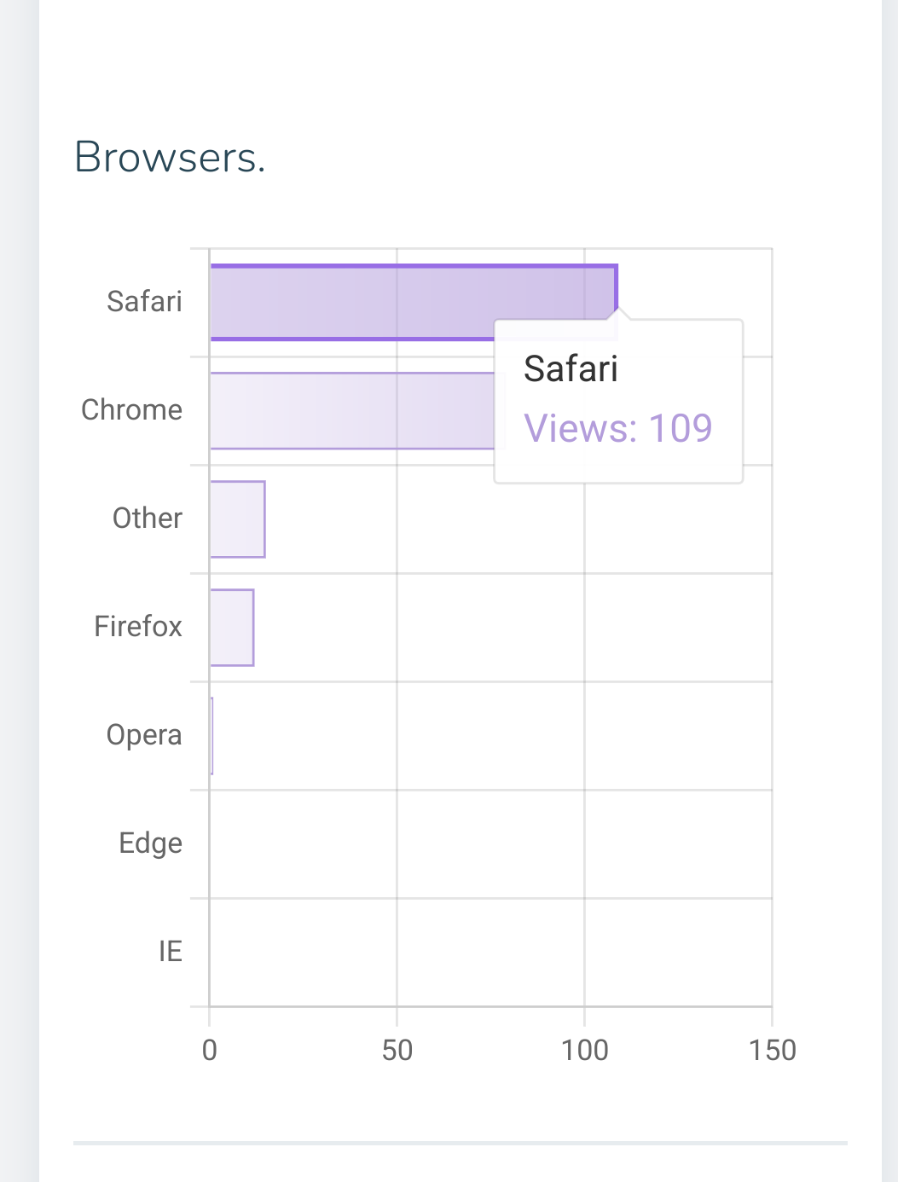
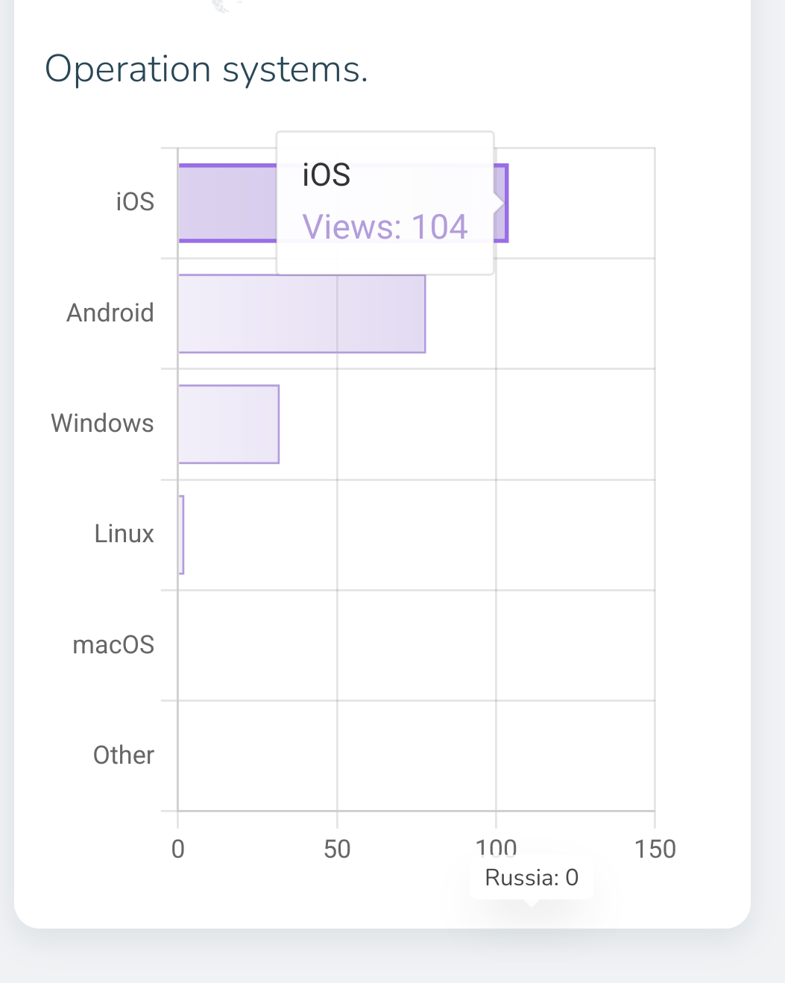
ITCS
NON ITCS related QR Codes DATA

Slide 7
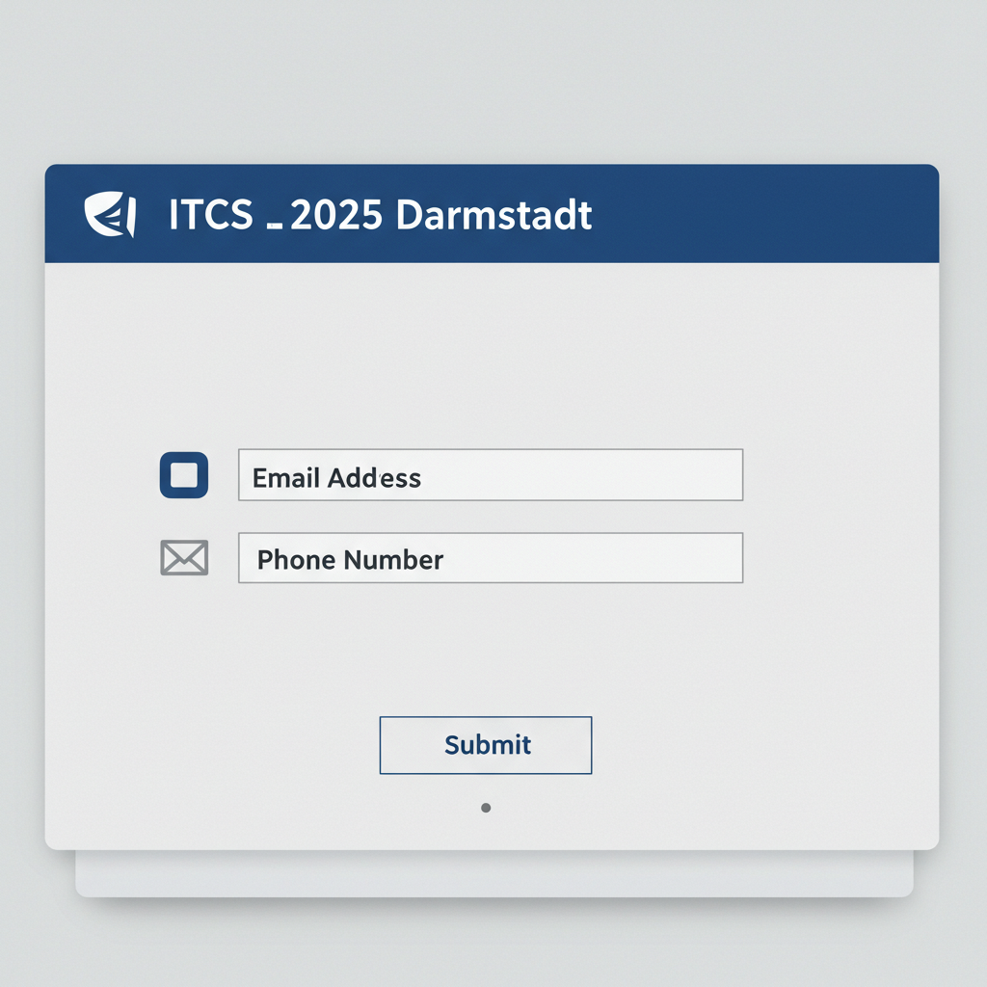
Captive Portal
Die unsichtbare Falle
Captive Portal: Auch bekannt als Gast Netzwerk oder Kunden Hotspot
Daten werden vom Captive Portal gespeichert.

Slide 8
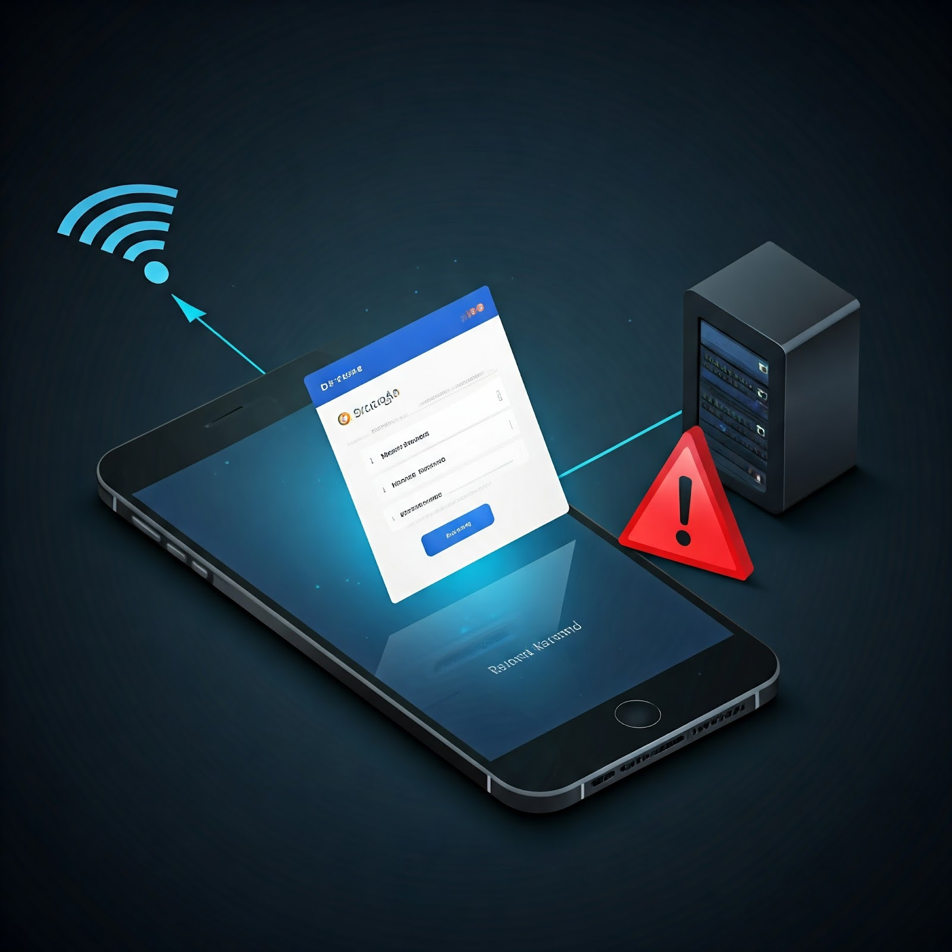
Spoofing
Gefälschte Social Logins
Benutzer versucht, sich bei Google anzumelden (Social Login).
DNS leitet die Anfrage auf eine gefälschte Google-Anmeldeseite um.

Slide 9
Das Mitre ATT&CK Framework
TA0006 T1557.004
Taktiken (TA) sind die Ziele des Angreifers.
0006 Credential Access
Techniken (T) sind die Methoden, mit denen Angreifer ihre Ziele erreichen.
1557 Haupt-Technik Adversary-in-the-Middle
Subtechniken(.yyy) sind spezifischere Methoden
.004 - Evil Twin

Slide 10
Overview
Resource Development - TA0042
T1583.001 Domains
(Initial Access - TA0001 / Execution - TA0002)
T1204.001 Malicious Link
T1189 Drive-by Compromise
TA0006- Credential Access
T1557 Adversary-in-the-Middle
.004 Evil Twin, DNS Spoofing
Defense Evasion - TA0005
T1036 Masquerading

Slide 11
Andere unsichtbare Angriffe

Slide 12
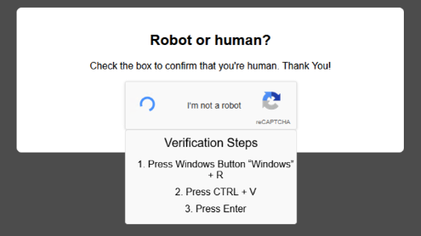
Robot or Human
Re-(eal)Captcha
Neue Frameworks welche Angreiffer nutzen
Vielzahl an Möglichkeiten

Slide 13
Job Platform
Information
Mitarbeiterprofile: Rollen, Verantwortlichkeiten & Skills potenzieller Ziele analysieren.
Stellenausschreibungen: Technologie-Stack (Software, OS, Cloud) des Unternehmens aufdecken.
Organigramm & Kontakte: Interne Strukturen verstehen & Basis für Social Engineering legen.

Slide 14
Verteidigung
Be prepared
Angriffsfläche sehr individuell: Einzigartig durch den Mix aus Technologie, Prozessen und Mitarbeitern.
Kein Blueprint für Unternehmen: Sicherheit muss maßgeschneidert sein, keine Einheitslösung passt.
Investition in Security: Kontinuierliche, angepasste Investitionen sind zum Schutz unerlässlich.
Proaktive nutzung vorhandender Daten: Vorhandene Daten (Logs etc.) aktiv zur Früherkennung nutzen (z.B. Threat Hunting).
Notes:
Angriffsfläche sehr individuell
Kein Blueprint für Unternehmen
Investition in Security
Proaktive nutzung vorhandender Daten.

Slide 15
John Kischel
Senior Cybersecurity Consultant

